Slide 1
Vizuální interpretace leteckých a družicových snímků u dospívajících
Hana Svatoňová, PdF MU Brno
23. mezinárodní geografická konference Brno 2015

Slide 2
Interpretace leteckých a satelitních snímků
2013
výzkumné šetření pro skupinu studentů a žáků
motivace výzkumu - zjistit, jak uživatelé, kteří jsou již od mladého věku konfrontováni se satelitními snímky na internetu či v televizi, jsou schopni interpretovat letecké snímky a družicové snímky v pravých či nepravých barvách

Slide 3
Cíle výzkumu
Číslo cíle | Formulace cíle
 | Zpracování výzkumu vizuální interpretace leteckých snímků a družicových snímků u starších dětí a adolescentů
 | Úkoly
1 | Porovnat úspěšnost vizuální interpretace leteckého snímku a mapy stejného území u starších dětí a adolescentů.
2 | Porovnat úspěšnost vizuální interpretace satelitního snímku v pravých barvách a satelitního snímku v nepravých barvách u starších dětí a adolescentů.
3 | Vyhodnotit subjektivní vnímání obtížnosti čtení různých typů snímků, preferenci mapy či snímku u starších dětí a adolescentů, jejich zkušenost s využíváním snímků ve výuce.
4 | Zhodnotit výsledky výzkumu s ohledem na možnosti využití snímků v pedagogické praxi

Slide 4
Příprava a zpracování testu
test sestávající ze tří hlavních částí:
  úlohy k vyhodnocení úspěšnosti interpretace leteckých snímků a map,
  vyhodnocení úspěšnosti interpretace satelitních snímků,
  subjektivní hodnocení
dva odpovídající si soubory testů – varianta A a varianta B.

Slide 5
Testované materiály
základní topografická mapa, měřítko 1:10 000,
letecký snímek kolmý, rozlišení 0,5 m,
satelitní snímek v přirozených barvách (LANDSAT 7, RGB 321), měřítko 1:100000, rozlišení 30 m,
satelitní snímek v nepřirozených barvách (LANDSAT 7, RGB 742), měřítko 1:100000, rozlišení 30 m,
dvojice satelitních snímků z družice LANDSAT (RGB 742) z roku 1984 a 2005, ESA School atlas,
archivní letecký černobílý letecký snímek z 50. let 20. století, výřez z mozaiky.

Slide 6
Test
Identifikace zadaných objektů na leteckém snímku/na mapě
Zakreslení linie ( cesty)
Výčet prvků, počet identifikovaných prvků z podkladu
Identifikace land use na satelitních snímcích
Přiřazení výřezu ze snímku do mapy
Identifikace objektů a míst na ČB historických snímcích
Identifikace změn na satelitních snímcích s časovým posunem (Krušné hory)

Slide 7
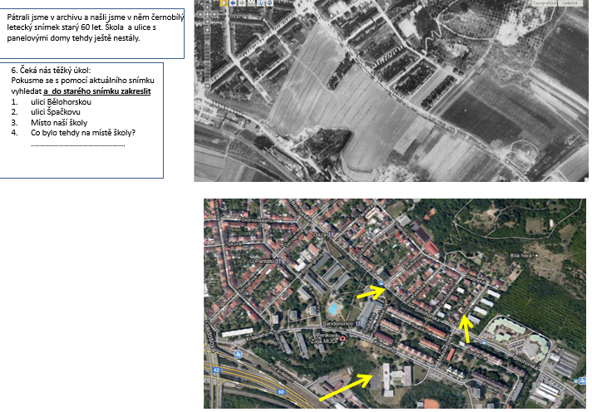
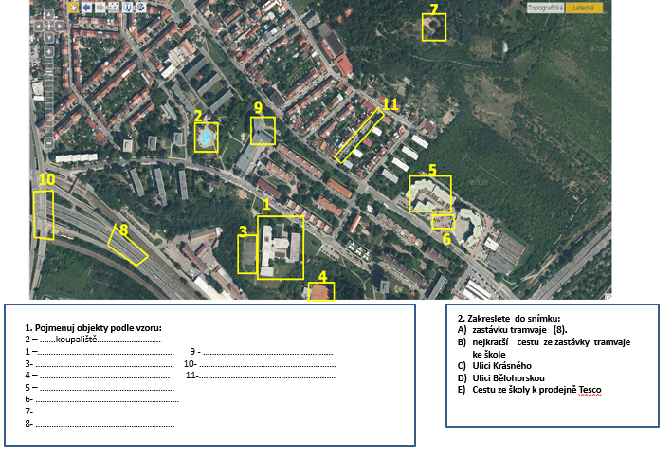
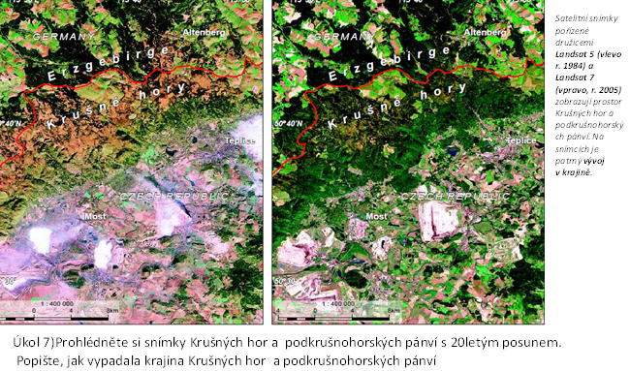
Ukázky úloh

Slide 8
Respondenti
Testovanými osobami byli žáci a studenti ve věku 11, 15 a 19 let.
Celkově bylo testováno 378 respondentů, 198 chlapců a 180 dívek.
 | věk
respondenti | 11 | 15 | 19
celkový počet | 108 | 134 | 136
dívky | 59 | 61 | 60
chlapci | 49 | 73 | 76
ročník a škola | 6. ročník základní školy | 9. ročník základní školy | 1. ročník bc. studia, PdF MU
počet tříd/ročníků | 4 | 4 | 2

Slide 9
Dílčí závěry k vizuální interpretaci leteckých snímků u starších dětí a adolescentů
interpretace objektů na leteckém snímku a na mapě ve smyslu úspěšnosti není shodná, objekty na leteckém snímku byly úspěšně identifikovány v 64 – 80 %, shodné objekty na mapě byly úspěšně identifikovány v rozmezí 53 – 70 %,
pro věkovou skupinu respondentů v rozmezí 11 a 19 let – nelze jednoznačně konstatovat, na kterém podkladu (mapa nebo snímek) jsou úspěšnější,
poměr úspěšnosti dvojice snímek – mapa se s věkem respondentů vyrovnával, největší rozdíl v prospěch snímku měli žáci v 11 letech (+ 16 %). V 19 letech už zaznamenáváme o něco vyšší úspěšnost na mapě (+ 4 %), viz obr
věk má významný vliv na objektivní úspěšnost interpretace a projevuje se i v subjektivním vnímání obtížnosti interpretace. Žáci ve věku 11 let jsou úspěšnější v práci s leteckým snímkem, snímek také preferují a vnímají ho jako snadněji čitelný (interpretovatelný). 19-letí studenti mají výsledky interpretace na mapě a na snímku poměrně vyrovnané,
výsledky testů potvrdily, že s věkem se rozvíjí schopnost abstraktního myšlení, které ulehčuje čtení mapy – převedení kódovaného obrazu na mapě do hodnocení reálné situace, úspěšnost interpretace objektů na mapě s věkem rostla,
srovnáme-li výsledky respondentů podle pohlaví, pak na snímcích byla úspěšnost vyrovnaná , chlapci byli s přibývajícím věkem úspěšnější na mapě (obr. 8.3),
celá věková skupina 19letých respondentů – dívek i chlapců – výrazně preferuje mapu.

Slide 10
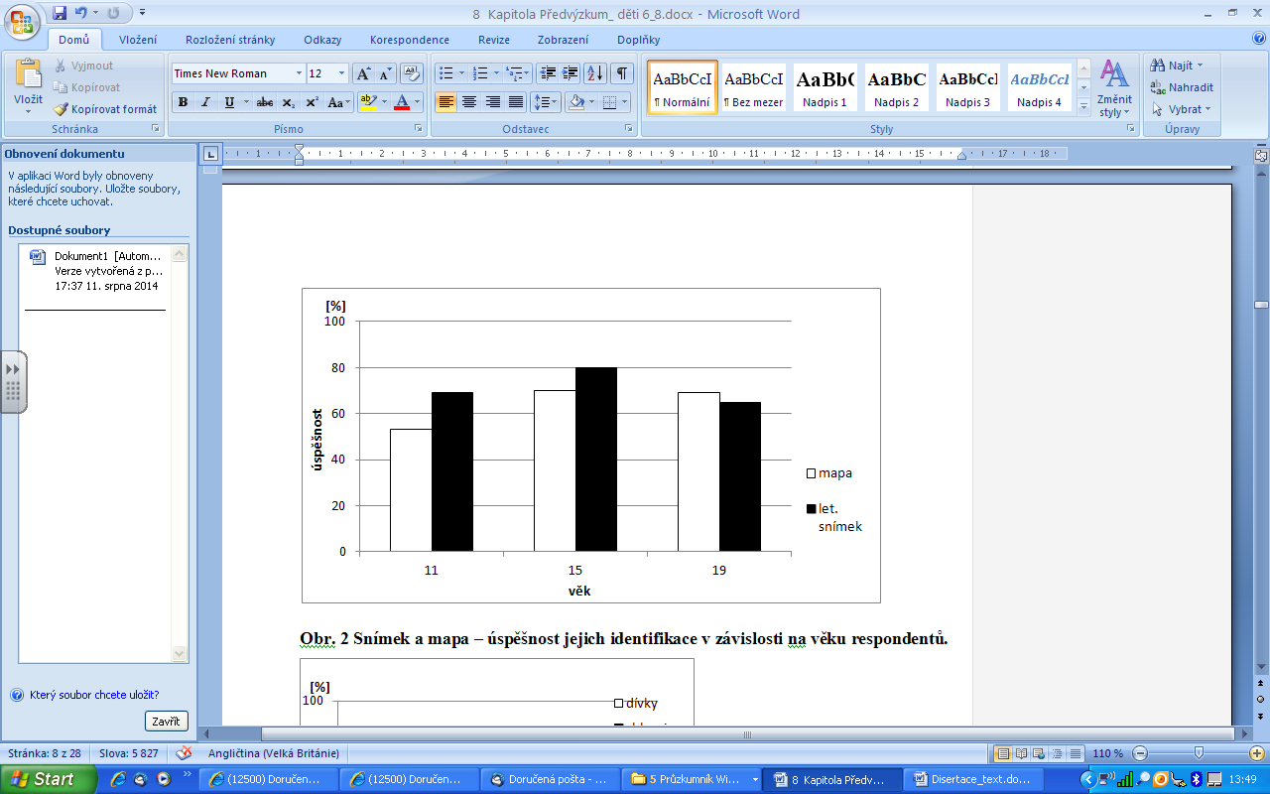
Snímek a mapa – úspěšnost jejich identifikace v závislosti na věku respondentů

Slide 11
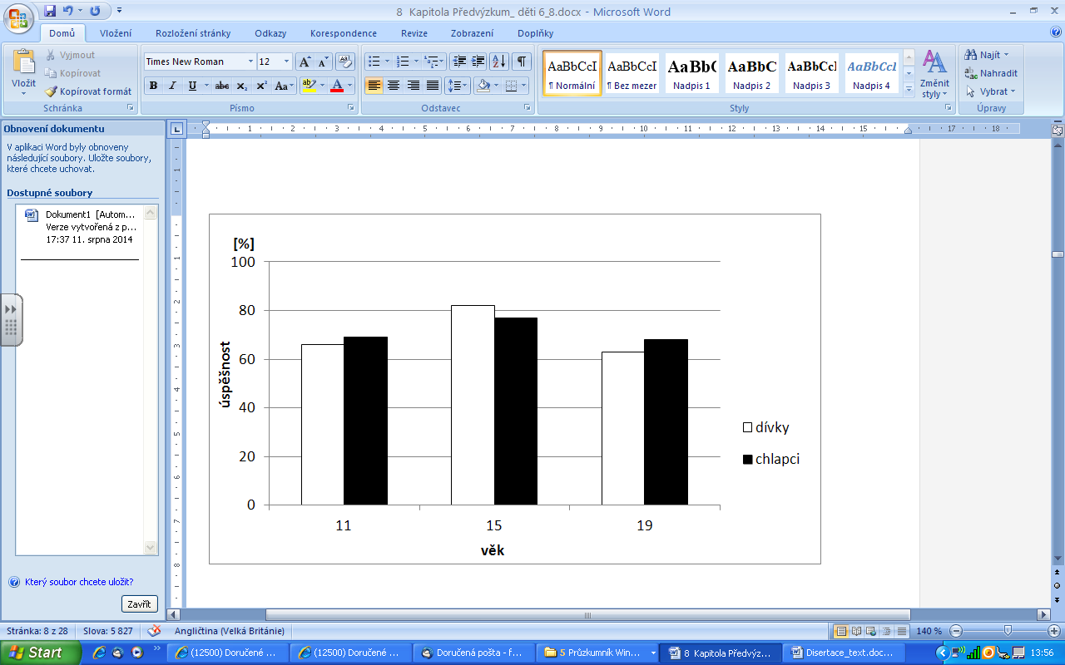
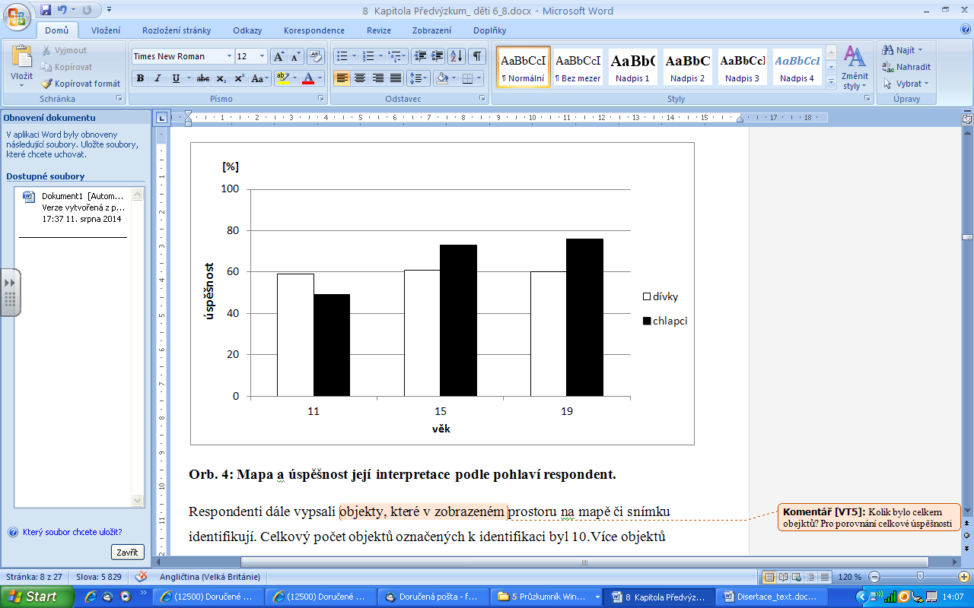
úspěšnost jejich identifikace v závislosti na pohlaví respondentů letecká data - nahoře mapa - dole
letecká data
mapa

Slide 12
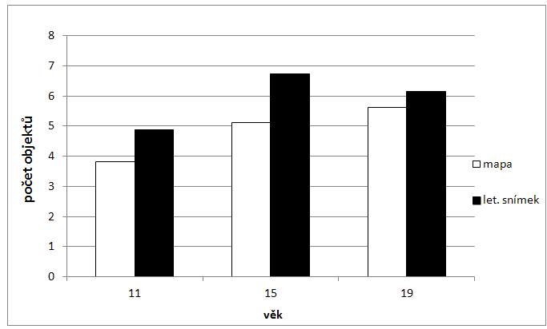
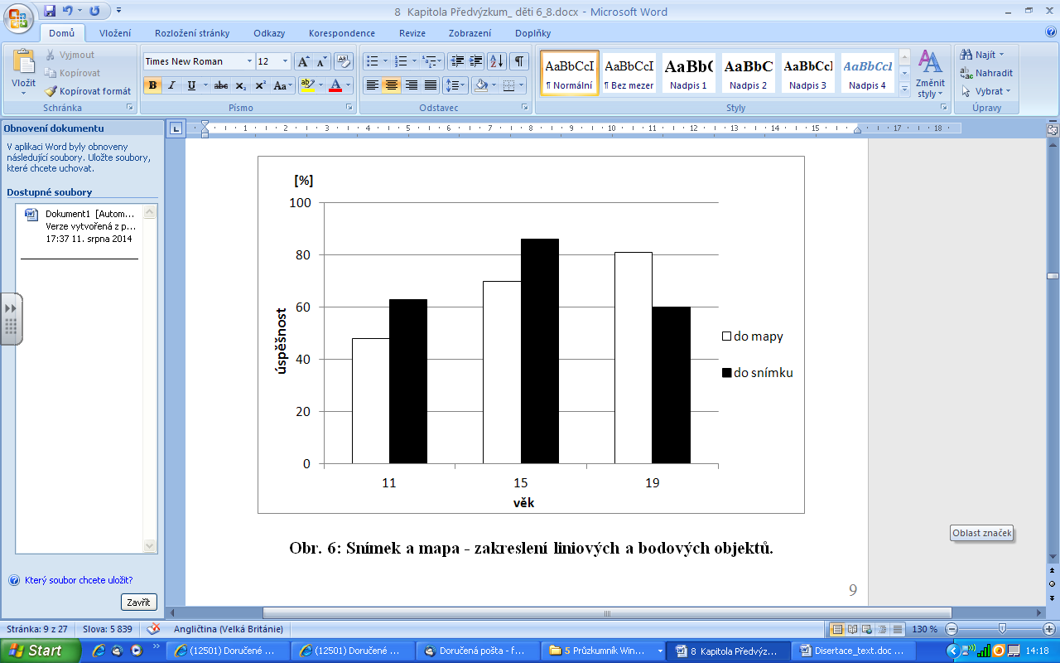
Snímek a mapa – počet identifikovaných objektů
Snímek a mapa – úlohy zakreslení liniových a bodových objektů.

Slide 13
Dílčí závěry k vizuální interpretaci družicových snímků v pravých a nepravých barvách u starších dětí a adolescentů.
vizuální interpretace satelitních snímků různé barevnosti není shodná, úspěšnost oscilovala v rozmezí 69 – 94 % v průměru,
úspěšnost interpretace byla oproti očekávání mírně lepší na snímku v nepravých barvách,
rozdíly v úspěšnosti intepretace snímku v pravých a nepravých barvách ale byly malé, rozdíl podle věkových kategorií respondentů byl maximálně 5 %,
potvrdil se předpoklad, že použití snímku v barevné kombinaci zdůrazňující některou vlastnost objektu (zde voda, navíc modrá barva na snímku ji asociuje s realitou) umožní i laikům jeho úspěšnější interpretaci,
tvarově či barevné výrazné objekty respondenti identifikovali lépe,
vizuální intepretace snímků s ohledem na pohlaví je velmi vyrovnaná,
vizuální intepretace snímků podle věku ukazuje, že s věkem úspěšnost vizuální interpretace v období dospívání roste.

Slide 14
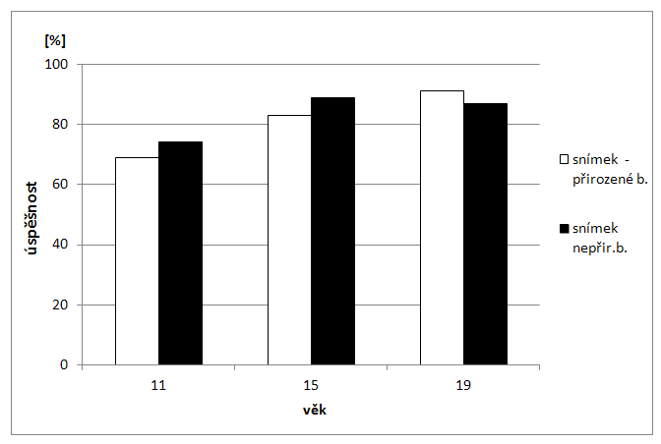
Úspěšnost identifikace objektů na snímku v přirozených a na snímku v nepřirozených barvách

Slide 15
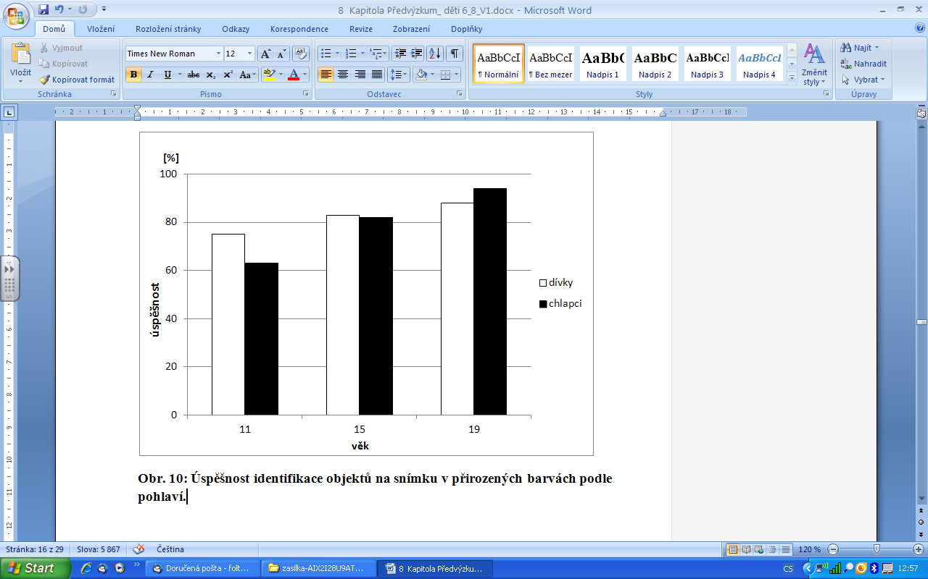
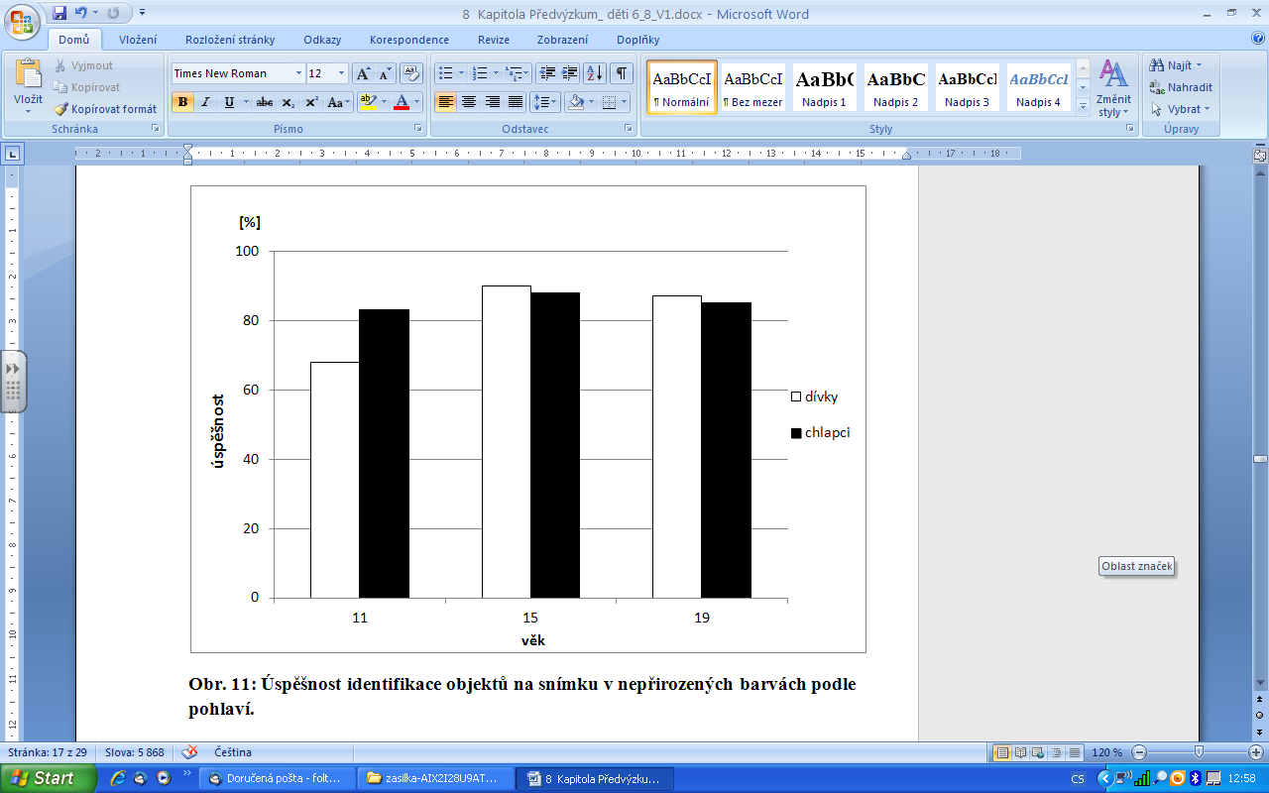
Úspěšnost identifikace objektů na snímku v přirozených barvách podle pohlaví
Úspěšnost identifikace objektů na snímku v nepřirozených barvách podle pohlaví

Slide 16
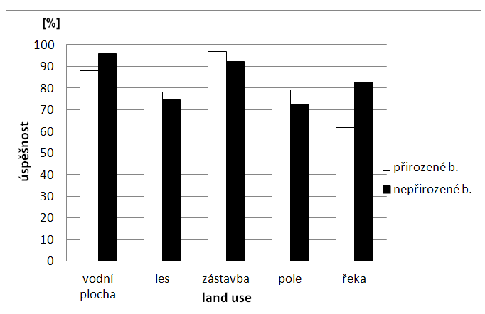
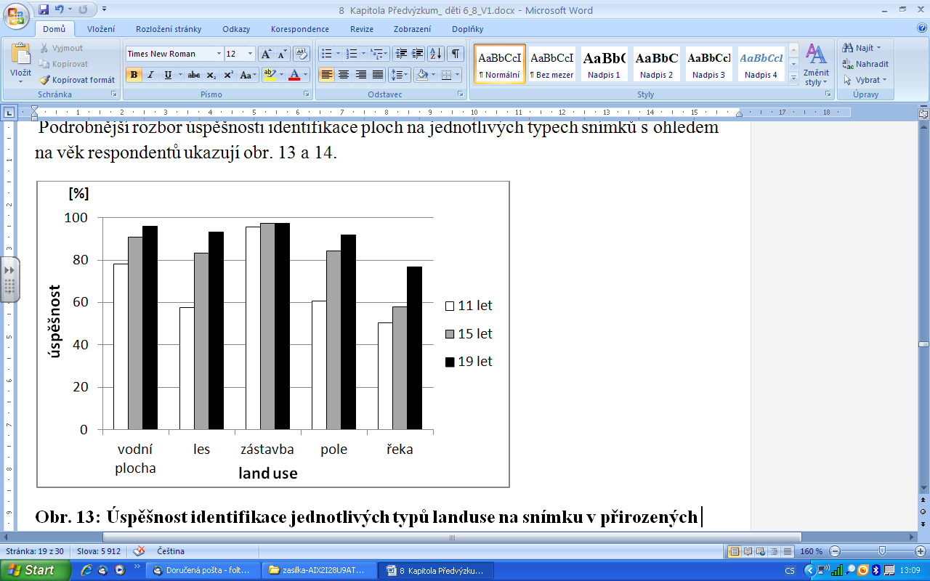
Úspěšnost interpretace typů ploch (land use) na satelitních snímcích podle barevnosti.
Úspěšnost identifikace jednotlivých typů land use na snímku v přirozených barvách podle věku.

Slide 17
Subjektivní vnímání obtížnosti čtení různých typů snímků, preferenci mapy či snímku, zkušenost s využíváním snímků ve výuce.
žáci vnímají mapu a barevný letecký snímek jako poměrně dobře identifikovatelné,
mění se vnímání obtížnosti interpretace s věkem respondentů,
barevnost je vnímána velice pozitivně pro identifikovatelnost informací ze snímku,
přestože respondenti interpretovali objekty na snímku v nepřirozených barvách o něco lépe než na snímku v přirozených barvách, označili snímek v nepřirozených barvách jako velmi obtížně interpretovatelný,
respondenti se snímky pracují na internetu, činnost je pro ně zajímavá a zábavná,
ve škole se se snímky pravidelně zatím pracuje jen málo.

Slide 18
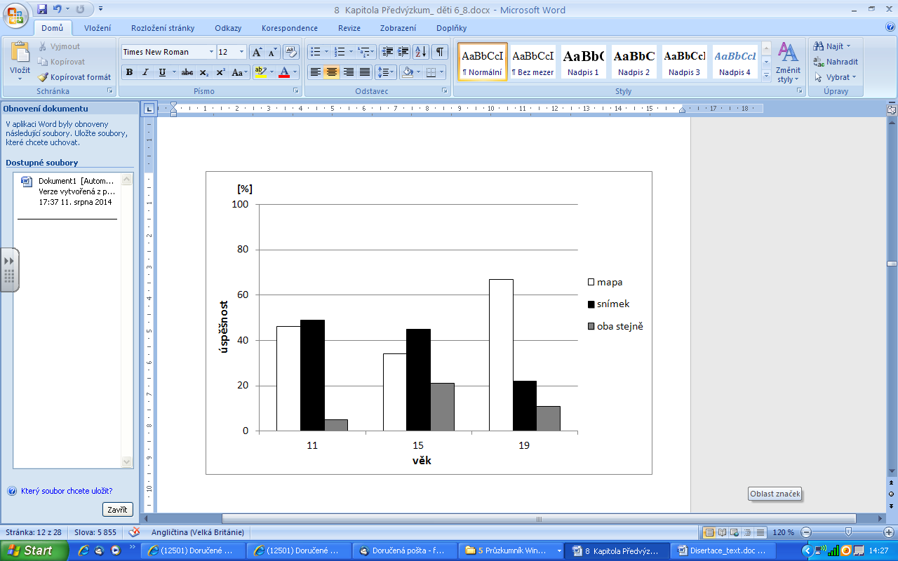
Subjektivní hodnocení obtížnosti čtení leteckých snímků a mapy.

Slide 19
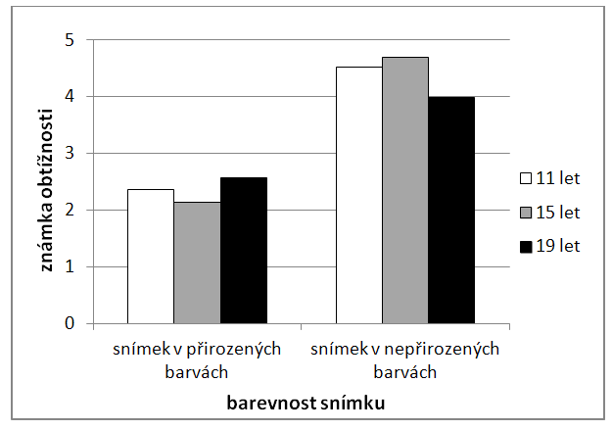
Subjektivní hodnocení obtížnosti čtení družicových snímků.

Slide 20
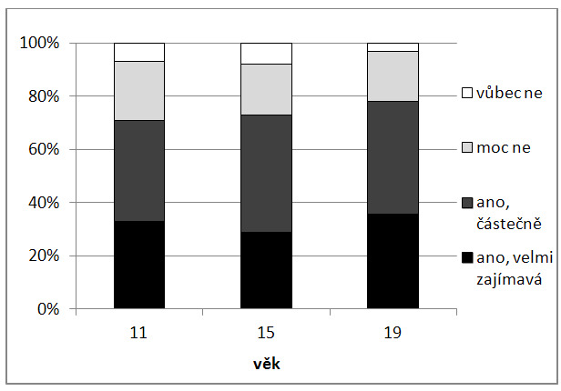
Prohlížení snímků na internetu ve volném čase.

Slide 21
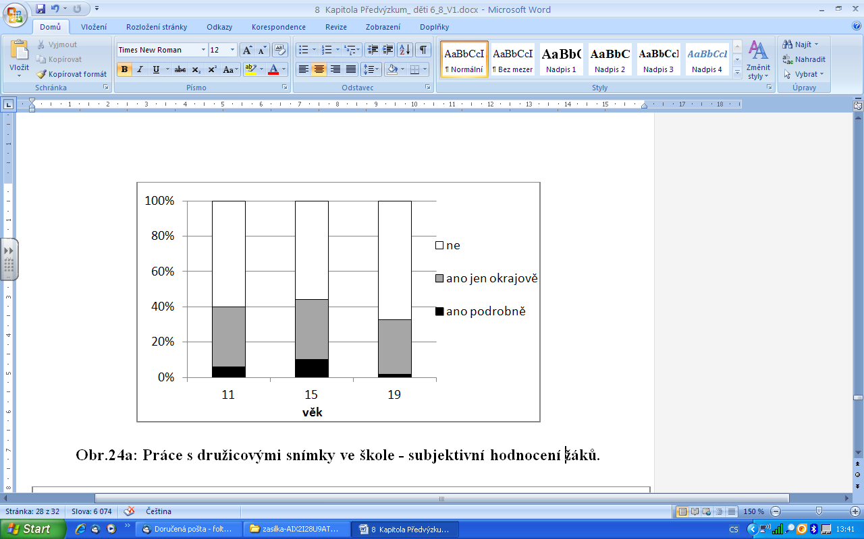
Práce s družicovými snímky ve škole - subjektivní hodnocení žáků.

Slide 22
Shrnutí výsledků
Výzkum ukázal, že letecké a družicové snímky jsou srozumitelný podkladem pro starší děti a dospívající, zvláště 11-leté děti preferují letecké snímky.
Nepravá barevnost není překážkou čtení snímků.
Podle zkušeností z vlastního testování je práce se snímky pro žáky zajímavá, je to jiný podklad než více známá mapa, čtení snímku vyžaduje i větší aktivitu – při identifikaci snímků, při popisování objektů například ve spolupráci s mapou.
Letecká a satelitní obrazová data jsou vhodným podkladem pro rozvíjení kartografických dovedností.

Slide 23
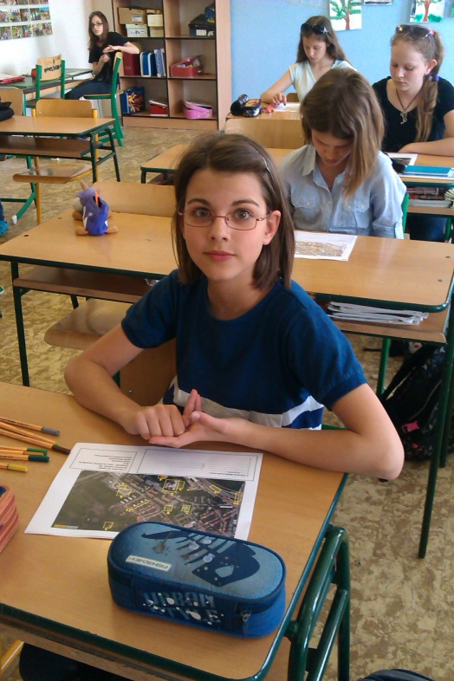
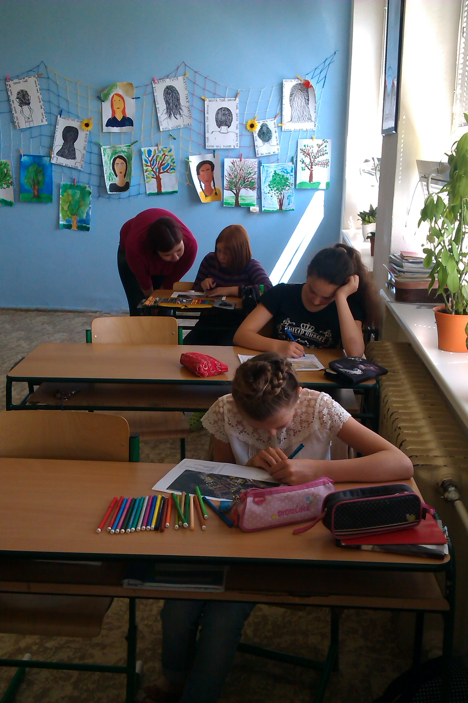
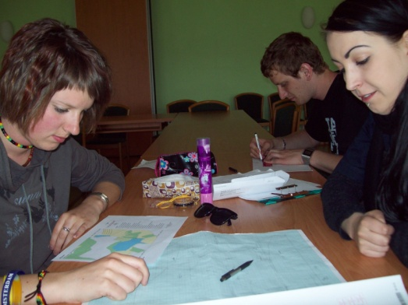
Děkuji za pozornost ☺.

